Slide 1
TEKNIK PENGAMBILAN SAMPEL AIR PERMUKAAN DAN PERPIPAAN
KELOMPOK B7 KESLING
IKMA 2011

Slide 2
ANGGOTA:
Ratna Ayu H. 101111062
Dian Febrina A. 101111069
Ngasdianto 101111077
Annisa Hidayati 101111108

Slide 3
PENDAHULUAN

Slide 4
Latar Belakang
Air merupakan ikatan kimia yang terdiri dari dua atom hidrogen dan satu atom oksigen (H₂O) yang dapat berbentuk gas, cair, maupun padat.
Air permukaan dan air perpipaan tergolong air bersih.
Air bersih harus BEBAS dari mikroorganisme penyebab penyakit dan bahan kimia berbahaya bagi kesehatan.

Slide 5
Rumusan Masalah
Bagaimana teknik pengambilan sampel air yang benar pada air permukaan dan air perpipaan untuk pemeriksaan fisik, kimia, dan mikrobiologi?
Bagaimana teknik pengukuran kualitas fisik dan kimia pada sampel air permukaan dan air perpipaan yang telah diambil?
Bagaimana tingkat kualitas fisik dan kimia pada sampel air permukaan dan air perpipaan yang telah diambil?

Slide 6
Tujuan Praktikum
A. Tujuan Umum
Mempraktikkan teknik pengambilan sampel air yang benar pada air permukaan di Sungai Kalimas Surabaya dan air perpipaan PDAM Karang Pilang Surabaya untuk pemeriksaan fisik, kimia, dan mikrobiologi.
Mempraktikkan teknik pengukuran kualitas air permukaan di Sungai Kalimas Surabaya dengan menggunakan parameter fisik dan kimia.
Mempraktikkan teknik pengukuran kualitas air perpipaan PDAM Karang Pilang Surabaya dengan menggunakan parameter fisik dan kimia.

Slide 7
B. Tujuan Khusus
Mengukur tingkat kualitas fisik dan kimia pada air permukaan di sungai Kalimas Surabaya.
Mengukur tingkat kualitas air perpipaan PDAM Karang Pilang di Jalan Simpang Darmo Permai Selatan gg. 7/100 Surabaya.

Slide 8
METODE PRAKTIKUM

Slide 9
TEKNIK PENGAMBILAN SAMPEL AIR PERMUKAAN

Slide 10
Lokasi :
Sungai Kalimas di Jalan Pemuda Surabaya (Pinggir Monkasel).
Hari, Tanggal :
Jumat, 04 April 2014.
Pukul 12.55 WIB

Slide 11
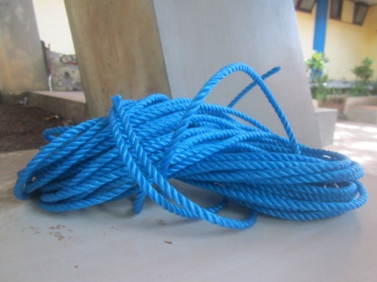
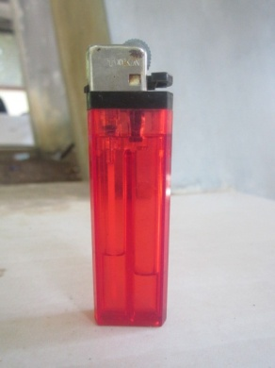
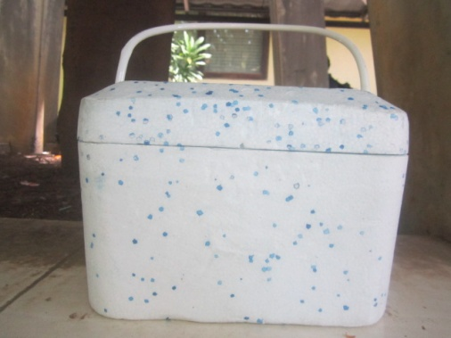
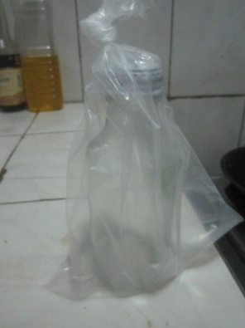
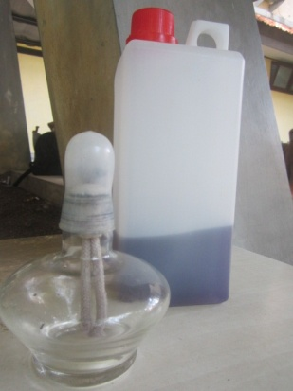
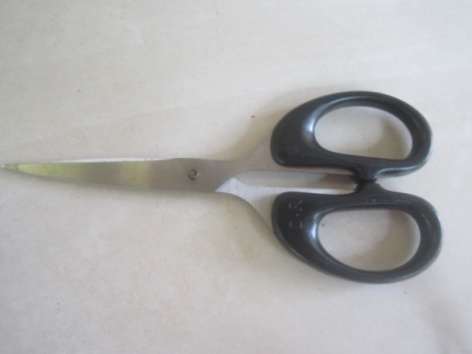
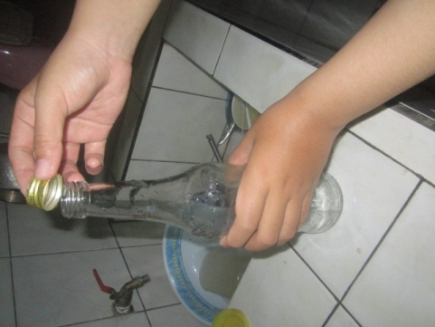
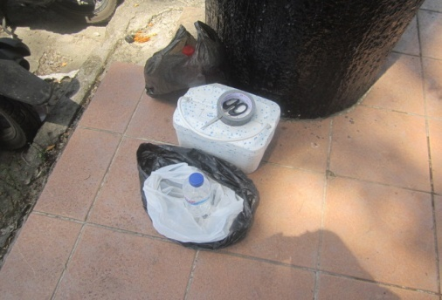
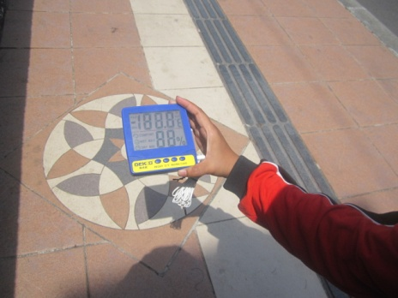
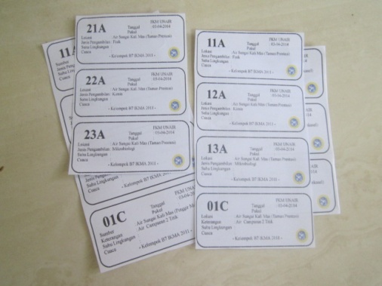
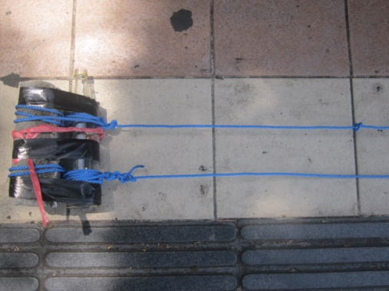
Alat

Slide 12
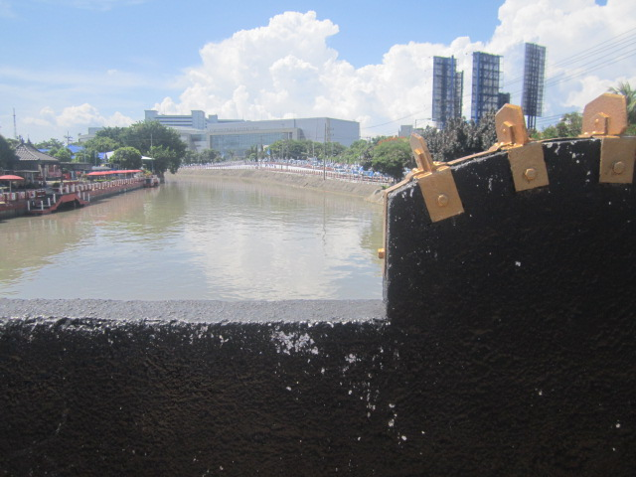
Bahan
Air Badan Air Kali Mas Surabaya (Pinggir Monkasel)

Slide 13
Video Teknik Pengambilan Sampel Air Permukaan

Slide 14
TEKNIK PENGAMBILAN SAMPEL
AIR PERPIPAAN

Slide 15
Lokasi :
Pipa PDAM di Rumah Jalan Simpang Darmo Permai Selatan gg 7/100, Surabaya.
Hari, Tanggal :
Senin, 07 April 2014.
Pukul 15.10 WIB

Slide 16
Alat

Slide 17
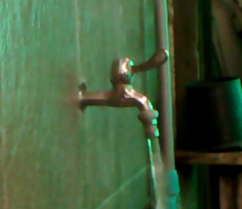
Bahan
Air Pipa PDAM Karang Pilang Surabaya

Slide 18
Video Teknik Pengambilan Sampel Air Perpipaan

Slide 19
Rincian Biaya
A. Pemasukan
Iuran anggota @Rp2.000,00 = Rp8.000,00
B. Pengeluaran
Es batu Rp2.000,00
Plastik Rp2.000,00
Aluminium foil Rp4.000,00
Total Rp8.000,00

Slide 20
Hasil & Pembahasan

Slide 21
Sampel Air Permukaan

Slide 22
Pengambilan sampel
Jumat, 4 April 2014 pukul 12.55 WIB
suhu lingkungan ➔ 34ºC
Pengukuran kualitas fisik dan kimia pukul 16.10 WIB
di Laboratorium Kesehatan Lingkungan FKM UA.

Slide 23
Pemeriksaan Fisik
Tabel Hasil Pengukuran Kualitas Fisik
Air Sungai Kalimas Surabaya
No. | Jenis Pengukuran | Air Sungai Kalimas | Baku Mutu
1. | Bau | Tidak berbau | Tidak berbau
2. | Rasa | Tidak berasa | Tidak berasa
3. | Warna | Keruh, kecoklatan | Jernih
4. | Suhu | 24,1ºC | ±3 ºC
5. | Kekeruhan | 16,3 NTU | 25 NTU

Slide 24
Kualitas Fisik
1. Bau
Uji indera ➔ tidakberbau.
Peraturan Menteri Kesehatan No. 416/ PER/IX/1990 tentang Syarat dan Pengawasan Kualitas Air yang mensyaratkan air bersih yang baik adalah yang tidak berbau.
Bau mengindikasikan bahwa air telah tercemar akibat adanya materi organik yang membusuk ataupun adanya materi anorganik berlebih ataupun keduanya.

Slide 25
2. Rasa
Uji indera ➔ tidak berasa.
Peraturan Menteri Kesehatan No. 416/ PER/IX/1990 tentang Syarat dan Pengawasan Kualitas Air mensyaratkan air bersih yang baik adalah yang tidak berasa.
Air berasa ➔ indikasi adanya materi organik maupun anorganik

Slide 26
3. Warna
Warna kecoklatan ➔ belum memenuhi standar baku mutu
Warna air akibat polusi kendaraan yang melintas di sekitar lokasi pengambilan sampel.
Warna air keruh akibat adanya bahan terlarut
Warna air sungai yang keruh ➔ indikasi adanya faktor yang dapat menimbulkan dampak bagi kesehatan lingkungan

Slide 27
4. Suhu
Hasil pengukuran dengan SensIon MM 150 ➔ 24,1⁰C, sedangkan suhu lingkungan pada saat pengambilan sampel ➔ 34⁰C.
Terjadi penurunan suhu akibat penyimpanan sampel dalam cooling box.
Peraturan Daerah Kota Surabaya No. 2 Tahun 2004 tentang Pengelolaan Kualitas Air dan Pengendalian Pencemaran Air, air sungai Kalimas memiliki baku mutu suhu dengan standar deviasi terhadap suhu lingkungan sebesar +3⁰C
Interval standar suhu air sungai Kalimas ➔ 31⁰C-37⁰C.

Slide 28
5. Kekeruhan
Kekeruhan sampel air sungai Kalimas Surabaya ➔16,3 NTU (di bawah standar baku mutu).
Kualitas kekeruhan air sungai Kalimas ➔ baik karena kandungan bahan organik dan anorganik masih berada di bawah standar baku mutu.
Kekeruhan dipengaruhi oleh adanya bahan organik dan anorganik yang terlarut dalam air.

Slide 29
Pemeriksaan Kimia
Tabel Hasil Pengukuran Kualitas Kimia
Air Sungai Kalimas Surabaya
Keterangan:
Tanda * : 4 mg/liter = 46,3%
No. | Jenis Pengukuran | Air Sungai Kalimas | Baku Mutu
1. | pH | 7,58 | 6-9
2. | DO | 43,9% | 4 mg/liter *

Slide 30
Kualitas Kimia
1. pH
pH sampel air sungai Kalimas Surabaya ➔ 7,58 (tepat pada standar baku mutu).
pH menunjukkan konsentrasi ion hydrogen dalam air.
pH air sungai Kalimas dipengaruhi oleh:
banyak/sedikitnya limbah yang mengandung asam mineral bebas dan asam karbonat,
adanya senyawa FeS₂ yang akan membentuk Fe²⁺ dan H₂SO₄ yang bersifat asam, serta senyawa lain.
Tingkat pH yang terlalu tinggi akan bersifat korosif dan berdampak negatif bagi kesehatan dan lingkungan, seperti mengakibatkan penyakit kulit, dapat menyebabkan kematian biota air dan ikan yang hidup dalam air tersebut, dan lainnya

Slide 31
2. DO (Dissolved Oxygen)
Kadar DO sampel air sungai Kalimas Surabaya ➔ 43,9% (tidak memenuhi standar)
Kadar DO sampel air sungai Kalimas Surabaya ➔ dibawah standar baku mutu yang ditetapkan dalam PP RI No. 82 Tahun 2001 yaitu sebesar 4 mg/liter (46,3%).
Semakin besar nilai DO pada air, mengindikasikan air tersebut memiliki kualitas yang bagus. Sebaliknya jika nilai DO rendah, dapat diketahui bahwa air tersebut telah tercemar.

Slide 32
Sampel Air Perpipaan

Slide 33
Pengambilan sampel
Senin, 7 April 2014 pukul 15.10 WIB
suhu lingkungan ➔ 33,8ºC
Pengukuran kualitas fisik dan kimia pukul 16.40 WIB
di Laboratorium Kesehatan Lingkungan FKM UA.

Slide 34
Pemeriksaan Fisik
Tabel Hasil Pengukuran Kualitas Fisik
Air Pipa PDAM Karang Pilang Surabaya
No. | Jenis Pengukuran | Air PDAM Karang Pilang | Baku Mutu
1. | Bau | Tidak berbau | Tidak berbau
2. | Rasa | Tidak berasa | Tidak berasa
3. | Warna | Jernih | Jernih
4. | Suhu | 20,8ºC | ±3 ºC
5. | Kekeruhan | 0,4 NTU | 5 NTU

Slide 35
Kualitas Fisik
1. Bau
Uji indera ➔ tidak berbau ➔ sesuai baku mutu dari Peraturan Menteri Kesehatan No. 416/ PER/IX/1990 tentang Syarat dan Pengawasan Kualitas Air.
Apabila air pipa PDAM berbau, maka mengindikasikan dua hal yaitu: tercemar/tidaknya air baku pipa PDAM yang digunakan dan ada/tidaknya kebocoran pipa PDAM sekitar 30-40 %.

Slide 36
2. Rasa
Uji indera ➔ tidak berasa ➔ sesuai baku mutu dari Peraturan Menteri Kesehatan No. 416/ PER/IX/1990 tentang Syarat dan Pengawasan Kualitas Air.
Apabila air pipa PDAM berasa, maka mengindikasikan beberapa hal yaitu:
Kualitas air baku pipa PDAM memang sudah tidak layak karena tercemar logam berat oleh limbah.
Adanya kebocoran pipa ➔ mempermudah bahan pencemar masuk ke dalam air pipa PDAM
PH air pipa PDAM rendah ➔ menyebabkan rasa pahit pada air.
Penggunaan Cartridge Carbon Block (untuk penyaringan air kran) terlalu banyak.
Carbon Actif Granular yang ditempatkan dalam tabung filter, masih baru.

Slide 37
3. Warna
Warna jernih ➔ memenuhi baku mutu standar.
Warna memenuhi baku mutu ➔ aman bagi kesehatan lingkungan dan manusia
4. Suhu
Hasil pengukuran dengan SensIon MM 150 ➔ 20,8⁰C, , sedangkan suhu lingkungan pada saat pengambilan sampel ➔ 33,8⁰C.
Terjadi penurunan suhu akibat penyimpanan sampel dalam cooling box.
Peraturan Daerah Kota Surabaya No. 2 Tahun 2004 tentang Pengelolaan Kualitas Air dan Pengendalian Pencemaran Air, air sungai Kalimas memiliki baku mutu suhu dengan standar deviasi terhadap suhu lingkungan sebesar +3⁰C
Interval standar suhu air sungai Kalimas ➔ 30,8⁰C-36,8⁰C.

Slide 38
5. Kekeruhan
Kekeruhan sampel air pipa PDAM Karang Pilang ➔ 0,4 NTU (di bawah standar baku mutu).
Kualitas kekeruhan air pipa PDAM Karang Pilang ➔ baik karena kandungan bahan organik dan anorganik masih berada di bawah standar baku mutu.
Kekeruhan dipengaruhi oleh adanya bahan organik dan anorganik yang terlarut dalam air.
Kekeruhan air pipa PDAM dipengaruhi adanya proses pengolahan air sebelum didistribusian ke masyarakat.
Tingkat kekeruhan rendah pada air pipa PDAM ➔ memperkecil risiko gangguan kesehatan pada masyarakat.

Slide 39
Pemeriksaan Kimia
Tabel Hasil Pengukuran Kualitas Kimia
Air Pipa PDAM Karang Pilang Surabaya
Keterangan:
Tanda ** : 6 mg/liter = 69,4%
No. | Jenis Pengukuran | Air PDAM Karang Pilang | Baku Mutu
1. | pH | 7,57 | 6-9
2. | DO | 43,5% | 6 mg/liter **

Slide 40
Kualitas Kimia
1. pH
pH sampel air pipa PDAM Karang Pilang ➔ 7,57 (tepat pada standar baku mutu) ➔ baik.
Tingkat pH air pipa PDAM Karang Pilang karena air telah menjalani proses pengolahan di PDAM.
Air dengan pH tinggi tidak layak untuk proses pengolahan bahan makanan dan berdampak negatif bagi kesehatan. Air dengan pH rendah akan cepat menimbulkan karat pada pipa distribusi air, air akan memiliki rasa yang tidak enak, serta dapat menyebabkan senyawa lain menjadi zat yang beracun dan dapat mengganggu kesehatan.

Slide 41
2. DO (Dissolved Oxygen)
Kadar DO sampel air pipa PDAM Karang Pilang ➔ 43,5% (tidak memenuhi standar)
Kadar DO sampel air pipa PDAM Karang Pilang ➔ dibawah standar baku mutu yang ditetapkan dalam PP RI No. 82 Tahun 2001 yaitu sebesar 6 mg/liter (69,4%).
Rendahnya kadar DO dalam air PDAM ➔ kurangnya penaikan kadar DO air oleh PDAM.
Air PDAM adalah air steril dan siap untuk dikonsumsi ➔ kadar DO harus tinggi.

Slide 42
Kesimpulan

Slide 43
Ada perbedaan antara teknik pengambilan sampel air untuk pemeriksaan fisik, kima, dan mikrobiologi.
Titik pengambilan sampel air permukaan berupa sungai disesuaikan dengan debit air
Pengambilan sampel air permukaan dilakukan di titik pengambilan sampel pada jarak 1/3 dan 2/3 lebar sungai dan pada kedalaman 0,5 kali kedalaman dari permukaan.
Proses pengambilan sampel air perpipaan dilakukan dengan cara melakukan proses sterilisasi terhadap mulut kran terlebih dahulu

Slide 44
Standar baku mutu yang digunakan untuk pengukuran tingkat kualitas fisik dan kimia pada air sungai Kalimas menggunakan Peraturan Daerah Kota Surabaya No. 2 tahun 2004 tentang Pengelolaan Kualitas Air dan Pengendalian Pencemaran Air dan Peraturan Menteri Kesehatan Republik Indonesia No.416/MENKES/PER/IX/1990 tentang Syarat-syarat dan Pengawasan Kualitas Air.
Pemeriksaan kualitas fisik dan kimia untuk sampel air sungai Kalimas menggunakan metode contoh gabungan tempat.

Slide 45
Standar baku mutu yang digunakan untuk pengukuran tingkat kualitas fisik dan kimia pada air pipa PDAM Karang Pilang menggunakan Keputusan Menteri Kesehatan Republik Indonesia No.907/MENKES/SK/VII/2002.

Slide 46
Saran

Slide 47
Sebaiknya dilakukan penjernihan terhadap sungai Kalimas dan aerasi untuk meningkatkan kadar DO dan tingkat warna pada air.
Sebaiknya PDAM Karang Pilang melakukan proses aerasi tambahan untuk meningkatkan kadar DO air sehingga air tetap memenuhi standar baku mutu ketika sampai pada pelanggan.

Slide 48
TERIMA KASIH

